Slide 1
PYTHON FUNDAMENTALS FOR DATA SCIENCE
Capítulo 1: Fundamentos de Python

Slide 2
OBJETIVOS
Identificar los conceptos y utilidad del lenguaje de programación Python.
Ejecutar Python en el Workbook Jupyter.

Slide 3
AGENDA
Python
El Zen de Python
Usos de Python
¿Quiénes usan Python?
Lenguaje

Slide 4
1. PYTHON
Lenguaje interpretado y de alto nivel.
Creado por Guido van Rossum en 1991.
Soporta varios paradigmas de programación:
Estructurado
OOP
Funcional
Otros
Extendible (librerías).
Enlace: https://en.wikipedia.org/wiki/python_(programming_language)

Slide 5
2. EL ZEN DE PYTHON
Beautiful is better than ugly.
Explicit is better than implicit.
Simple is better than complex.
Complex is better than complicated.
Flat is better than nested.
Sparse is better than dense.
Readability counts.
Special cases aren't special enough to break the rules.
Although practicality beats purity.
Errors should never pass silently.
Unless explicitly silenced.
In the face of ambiguity, refuse the temptation to guess.

Slide 6
2. EL ZEN DE PYTHON
In the face of ambiguity, refuse the temptation to guess.
There should be one-- and preferably only one --obvious way to do it.
Although that way may not be obvious at first unless you're Dutch.
Now is better than never.
Although never is often better than *right* now.
If the implementation is hard to explain, it's a bad idea.
If the implementation is easy to explain, it may be a good idea.
Namespaces are one honking great idea -- let's do more of those.
Enlace: https://www.python.org/dev/peps/pep-0020/

Slide 7
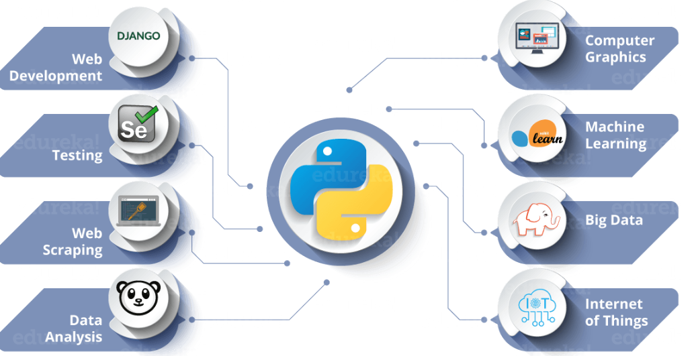
3. USOS DE PYTHON
https://www.edureka.co/blog/python-interesting-facts-you-need-to-know/

Slide 8






4. ¿QUIÉNES USAN PYTHON?

Slide 9
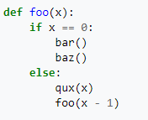
5. LENGUAJE - Indentación -
Asegurar indentación con TAB.t

Slide 10
5. LENGUAJE - Tipos de datos y operadores -
Nombre variable = tipo de dato
Entero: Número = 7
Decimal: Decimal = 70.56
Texto: Palabras = “Hello World”
¿Cómo imprimir en pantalla?
print(palabras)

Slide 11

5. LENGUAJE - Colecciones de datos -
Una lista permite crear colecciones de datos.
Funciones claves:
list(): convertir a lista
append(): agregar a lista 1 elemento
estand(): agregar a la lista más de 1 elemento
del(): borrar de la lista
sort(): ordenar según criterio
Acceso por índice:
a_list[0] = 1
a_list[3] = “a dog”

Slide 12
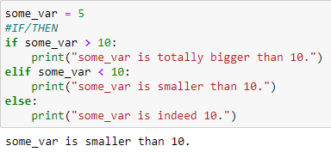
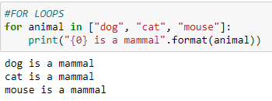
5. LENGUAJE - Control de flujo -
IF / ELSE
FOR LOOP

Slide 13
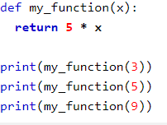
5. LENGUAJE - Funciones -
Encapsular porciones de código con resultados retornados.

Slide 14
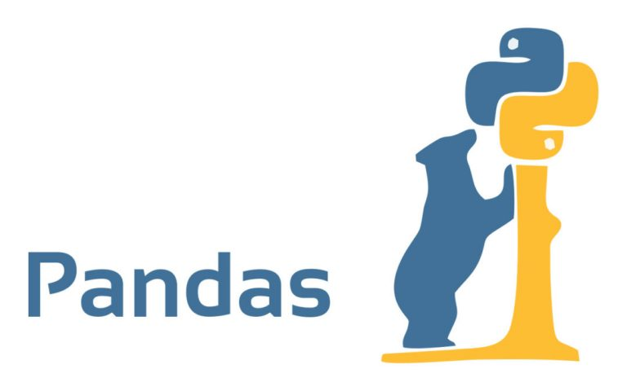



5. LENGUAJE - Librerías -
Puede importarse librerías para aumentar la funcionalidad.
pip install <package>
import <librería>

Slide 15
LABORATORIO Nº 1: FUNDAMENTOS DE PYTHON
Al finalizar el laboratorio, el alumno logrará:
Ejecutar código de Python en un Notebook Jupyter.
Profundizar en Python.

Slide 16
TAREA Nº 1: FUNDAMENTOS DE PYTHON
Resolver los ejercicios en el Notebook Jupyter compartido.
Enviar por Notebook Jupyter al correo del instructor.

Slide 17
RESUMEN
En este capítulo, usted aprendió:
Python parece en la superficie un lenguaje limitado, pero tiene una variedad de usos entre los que están la ciencia de datos.
Jupyter es un entorno innovador que permite la ejecución de Python de manera interactiva y, a su vez, redacta párrafos promoviendo la investigación.

Slide 18
BIBLIOGRAFÍA
Python. Python for beginners.
https://www.python.org/doc/
Scikit-learn. Biblioteca de aprendizaje automático.
https://scikit-learn.org/stable/
TensorFlow. Crea modelos de aprendizaje automático.
https://www.tensorflow.org/?hl=es-419
Kaggle. Comunidad de científicos de datos del aprendizaje automático.
https://www.kaggle.com/

